Slide 1
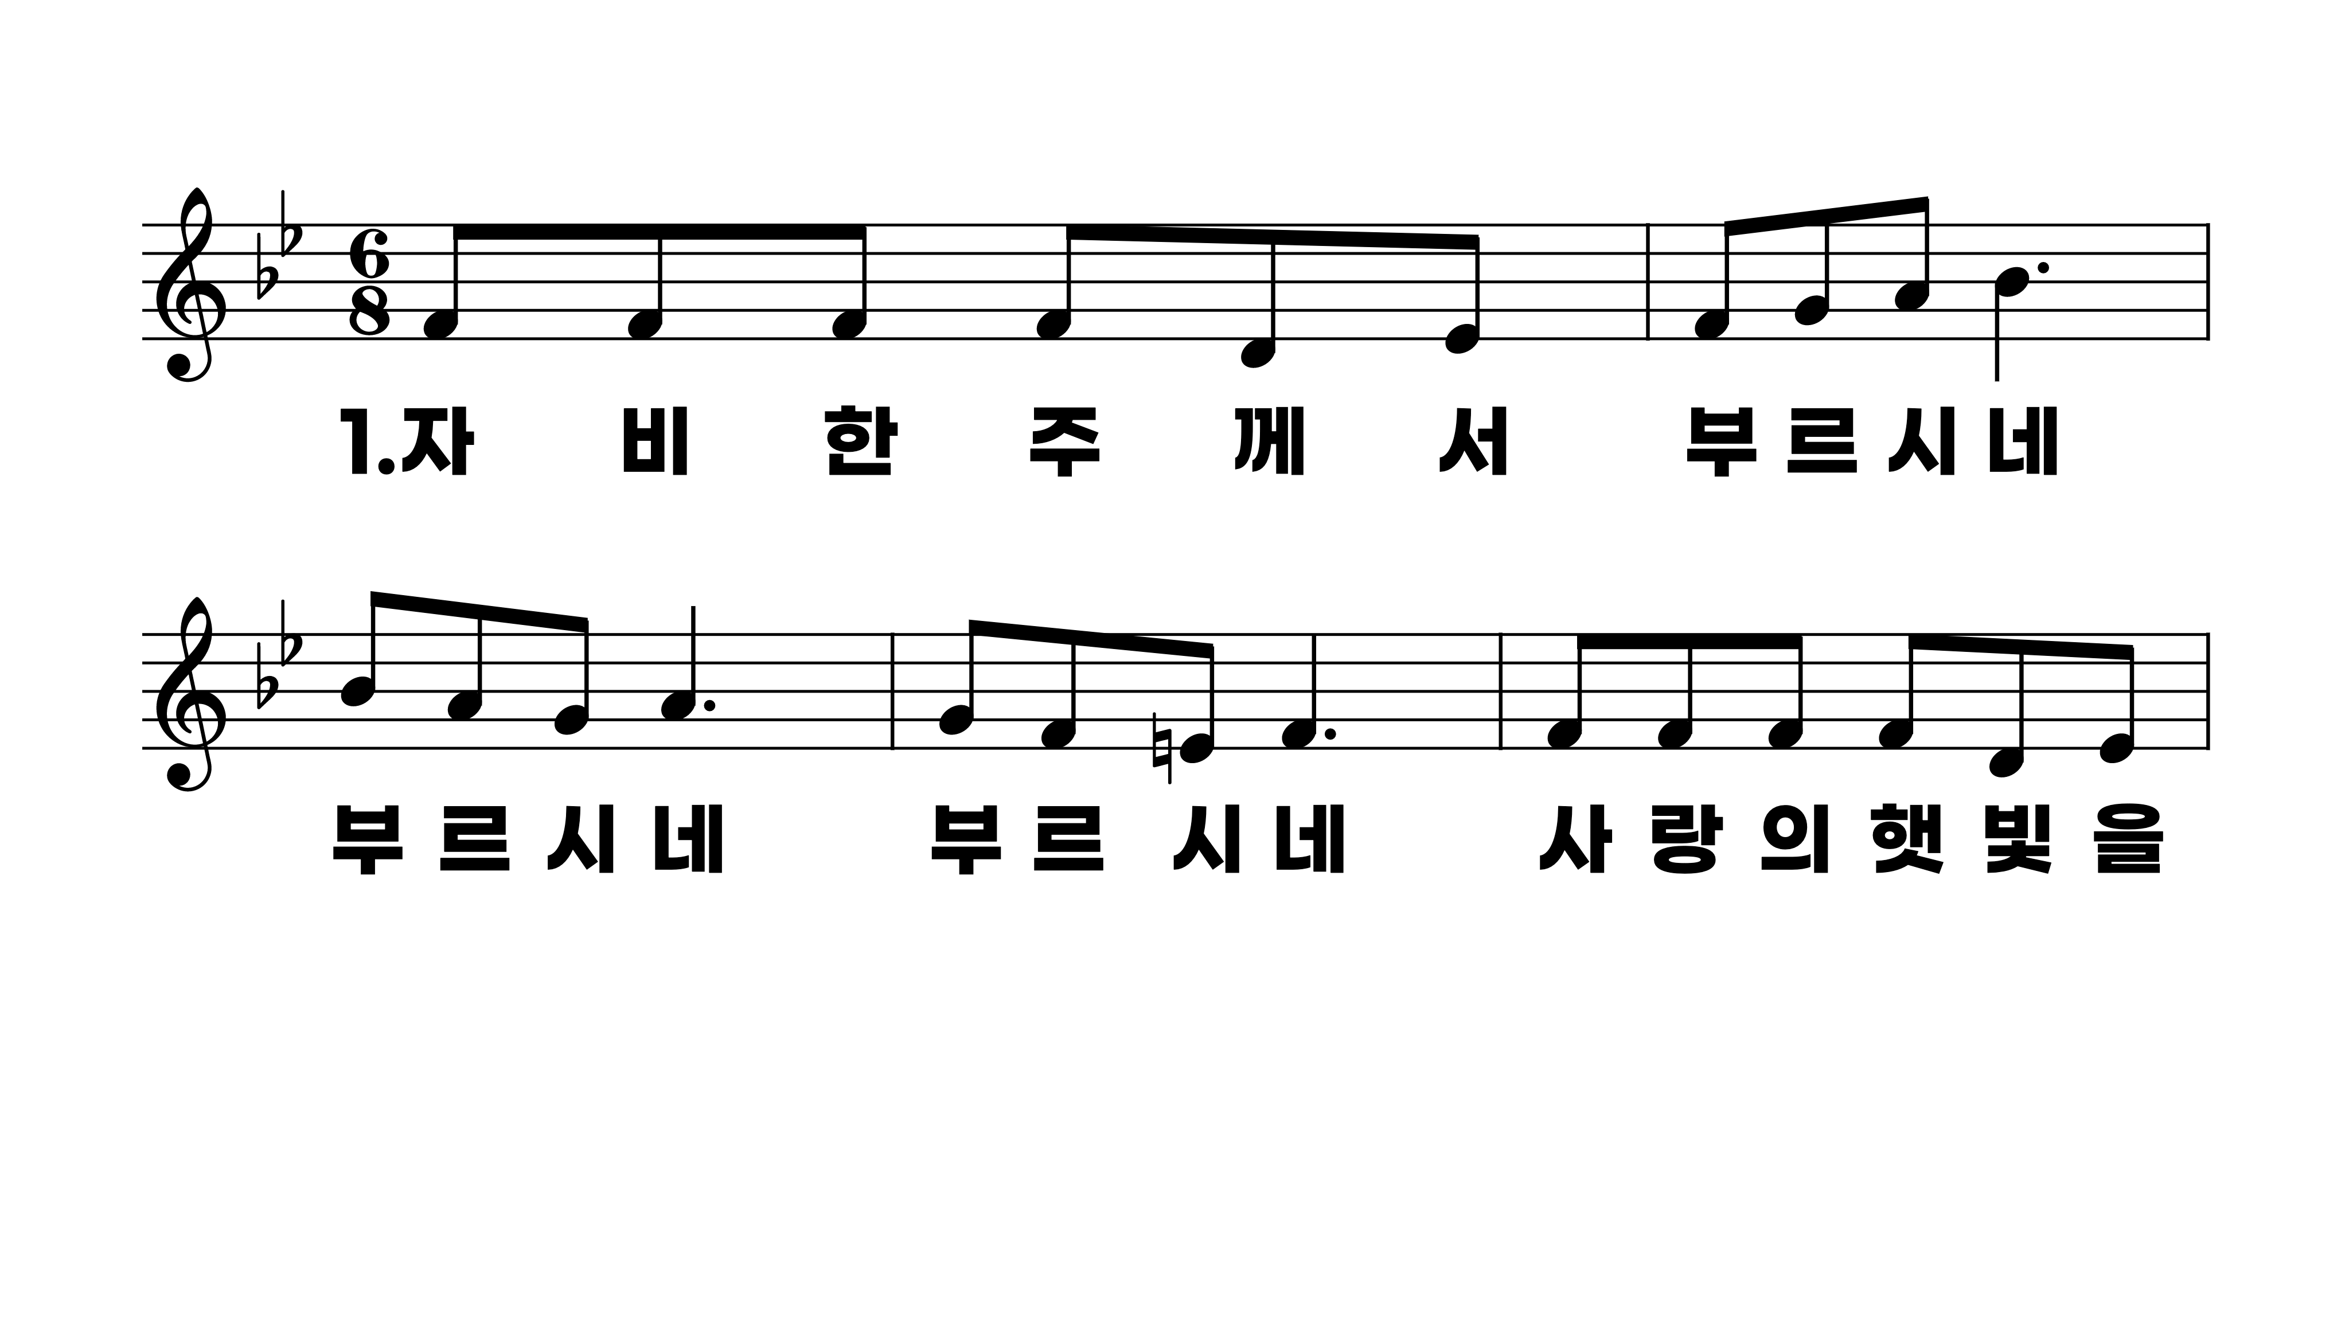
531장 자비한 주께서 부르시네
1.자비한주께
2.고달파지친
3.주께서지금
4.주님의소리

Slide 2
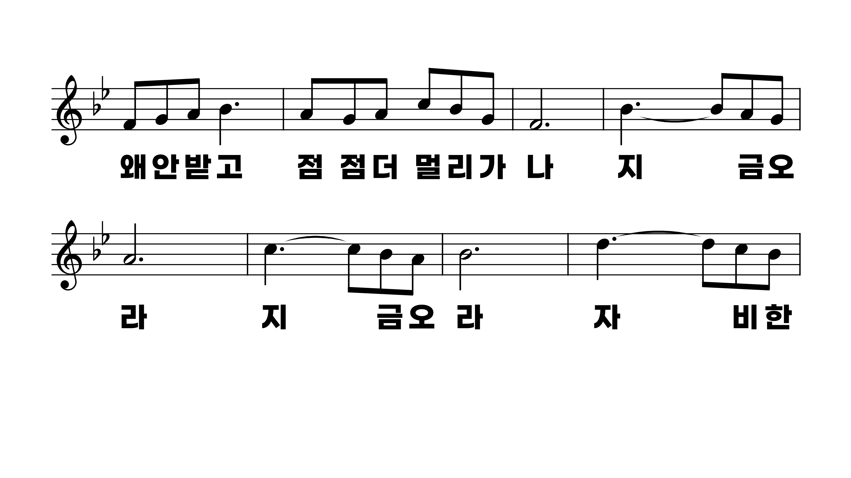
531장 자비한 주께서 부르시네
1.자비한주께
2.고달파지친
3.주께서지금
4.주님의소리

Slide 3
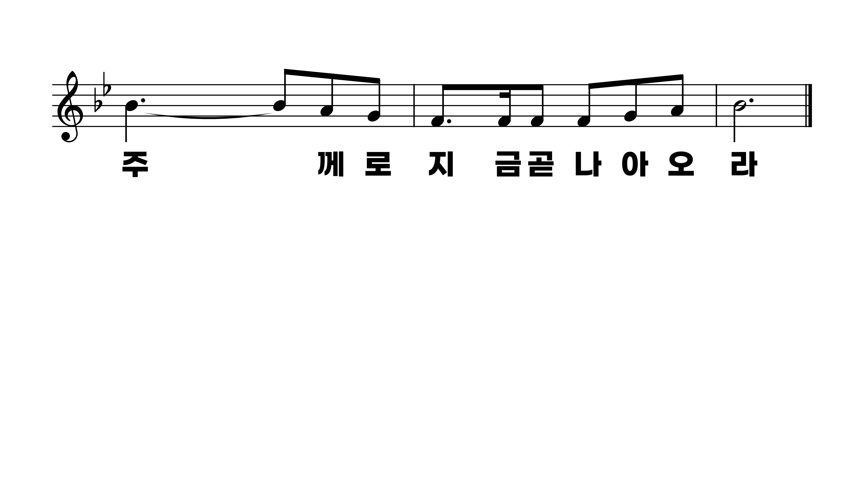
531장 자비한 주께서 부르시네
1.자비한주께
2.고달파지친
3.주께서지금
4.주님의소리

Slide 4
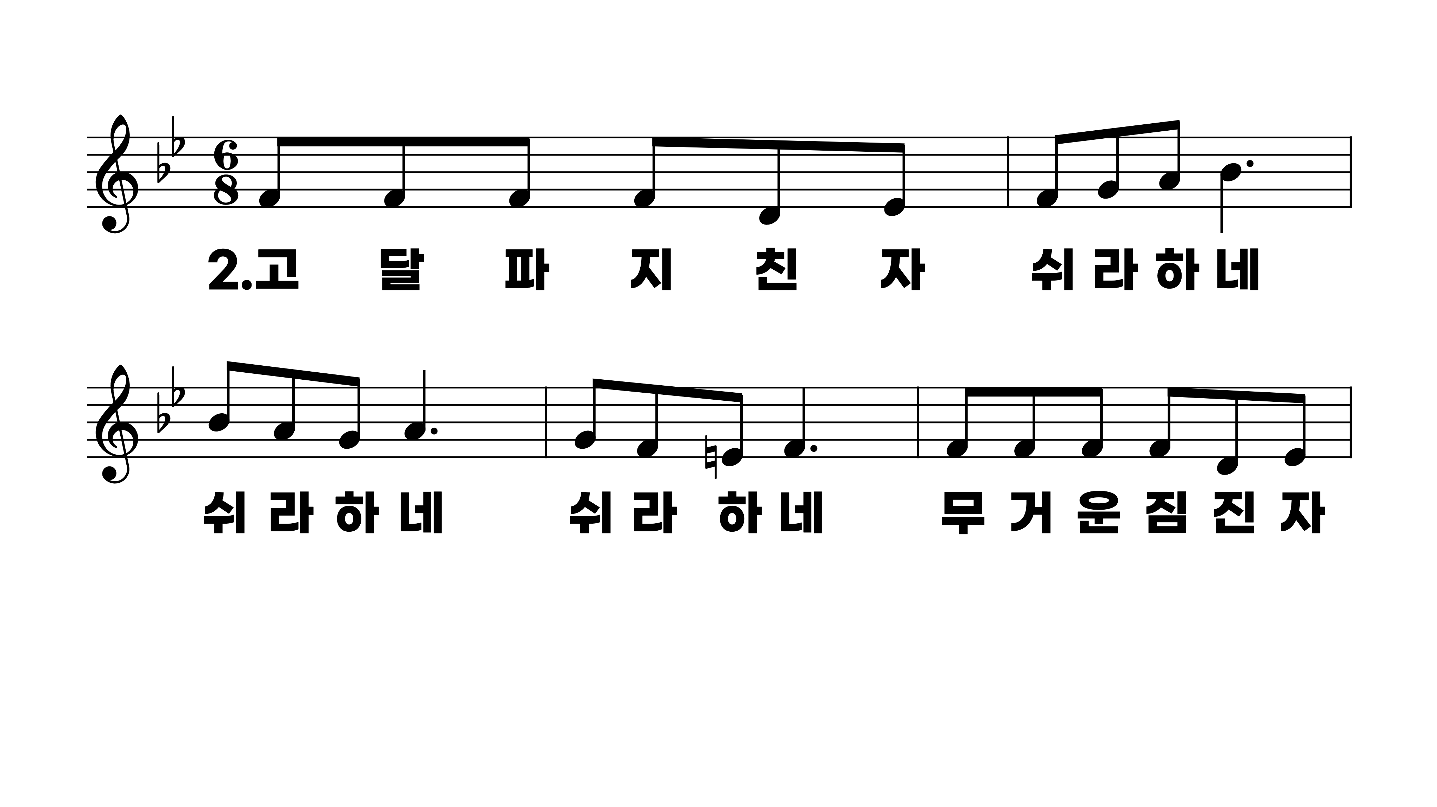
531장 자비한 주께서 부르시네
1.자비한주께
2.고달파지친
3.주께서지금
4.주님의소리

Slide 5
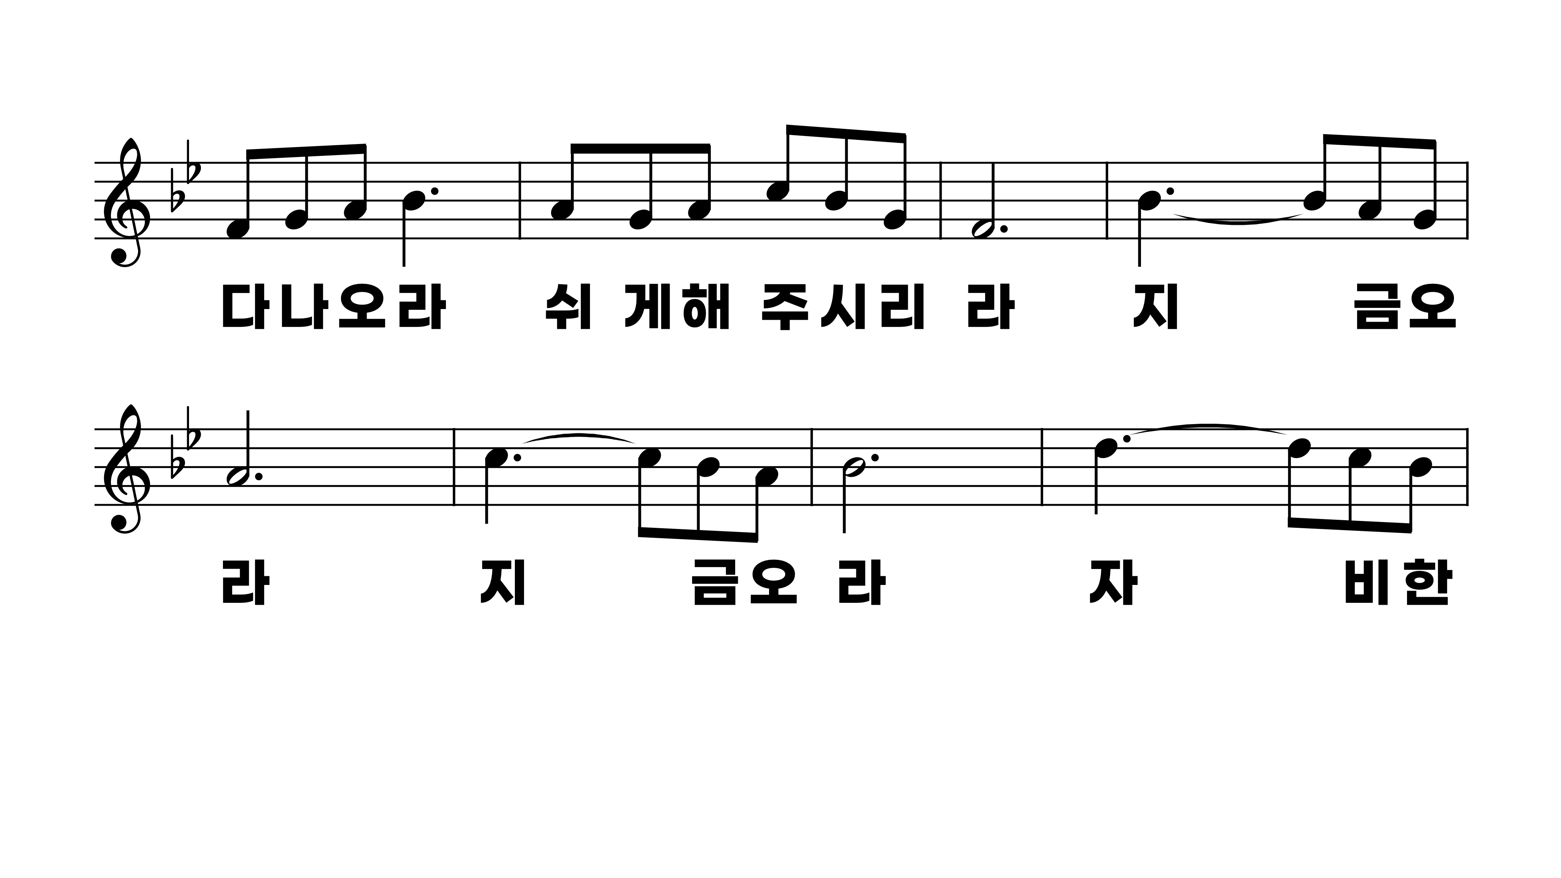
531장 자비한 주께서 부르시네
1.자비한주께
2.고달파지친
3.주께서지금
4.주님의소리

Slide 6
531장 자비한 주께서 부르시네
1.자비한주께
2.고달파지친
3.주께서지금
4.주님의소리

Slide 7
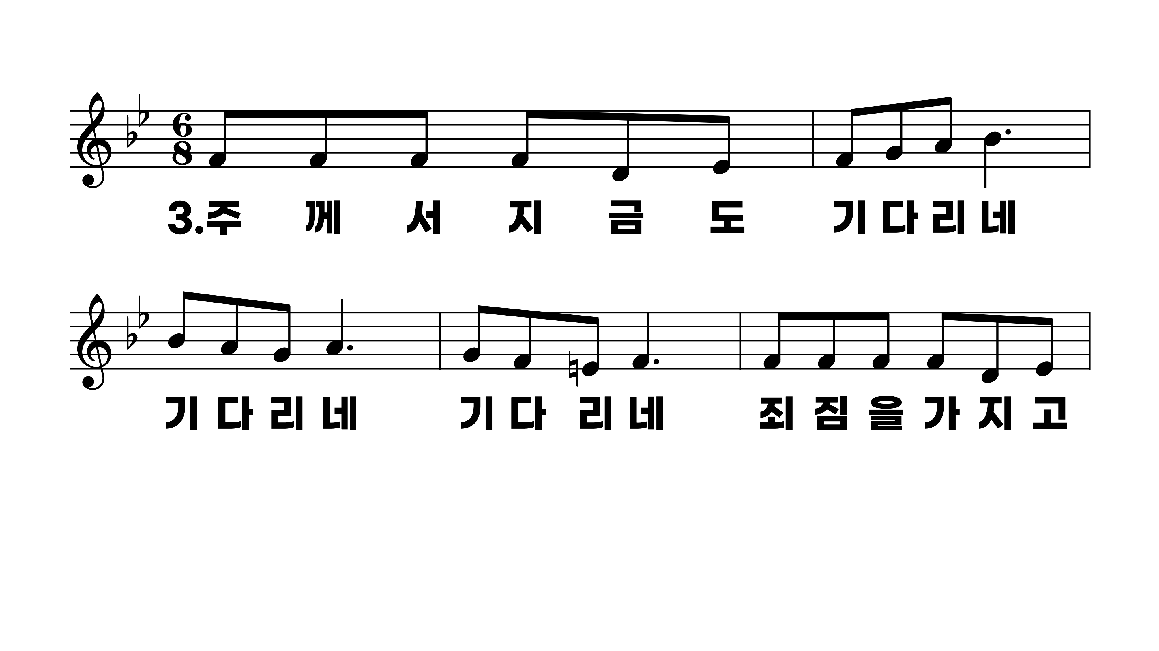
531장 자비한 주께서 부르시네
1.자비한주께
2.고달파지친
3.주께서지금
4.주님의소리

Slide 8
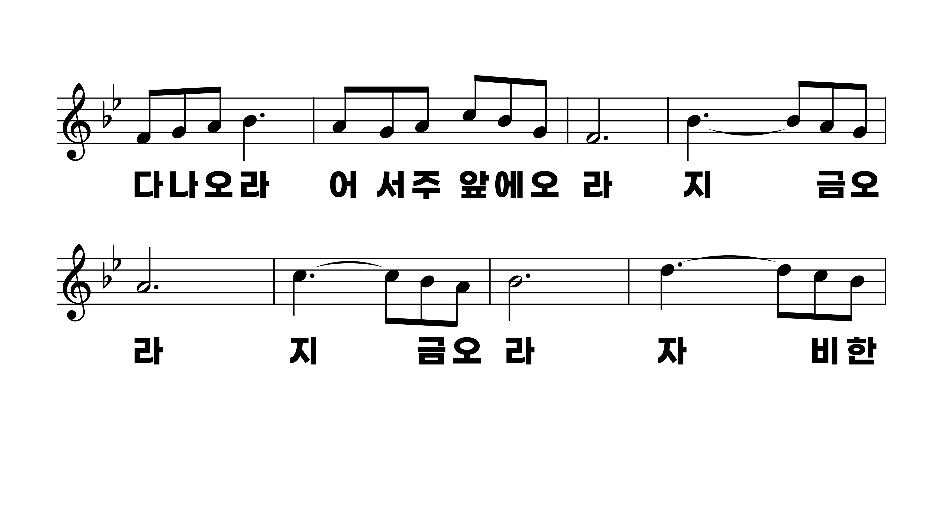
531장 자비한 주께서 부르시네
1.자비한주께
2.고달파지친
3.주께서지금
4.주님의소리

Slide 9
531장 자비한 주께서 부르시네
1.자비한주께
2.고달파지친
3.주께서지금
4.주님의소리

Slide 10
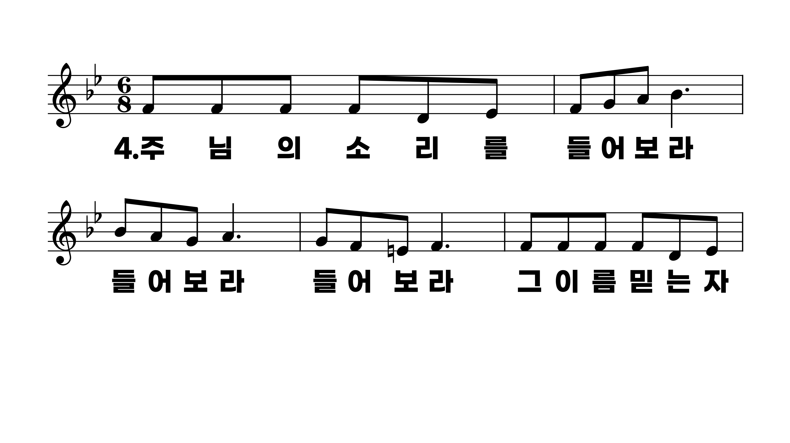
531장 자비한 주께서 부르시네
1.자비한주께
2.고달파지친
3.주께서지금
4.주님의소리

Slide 11
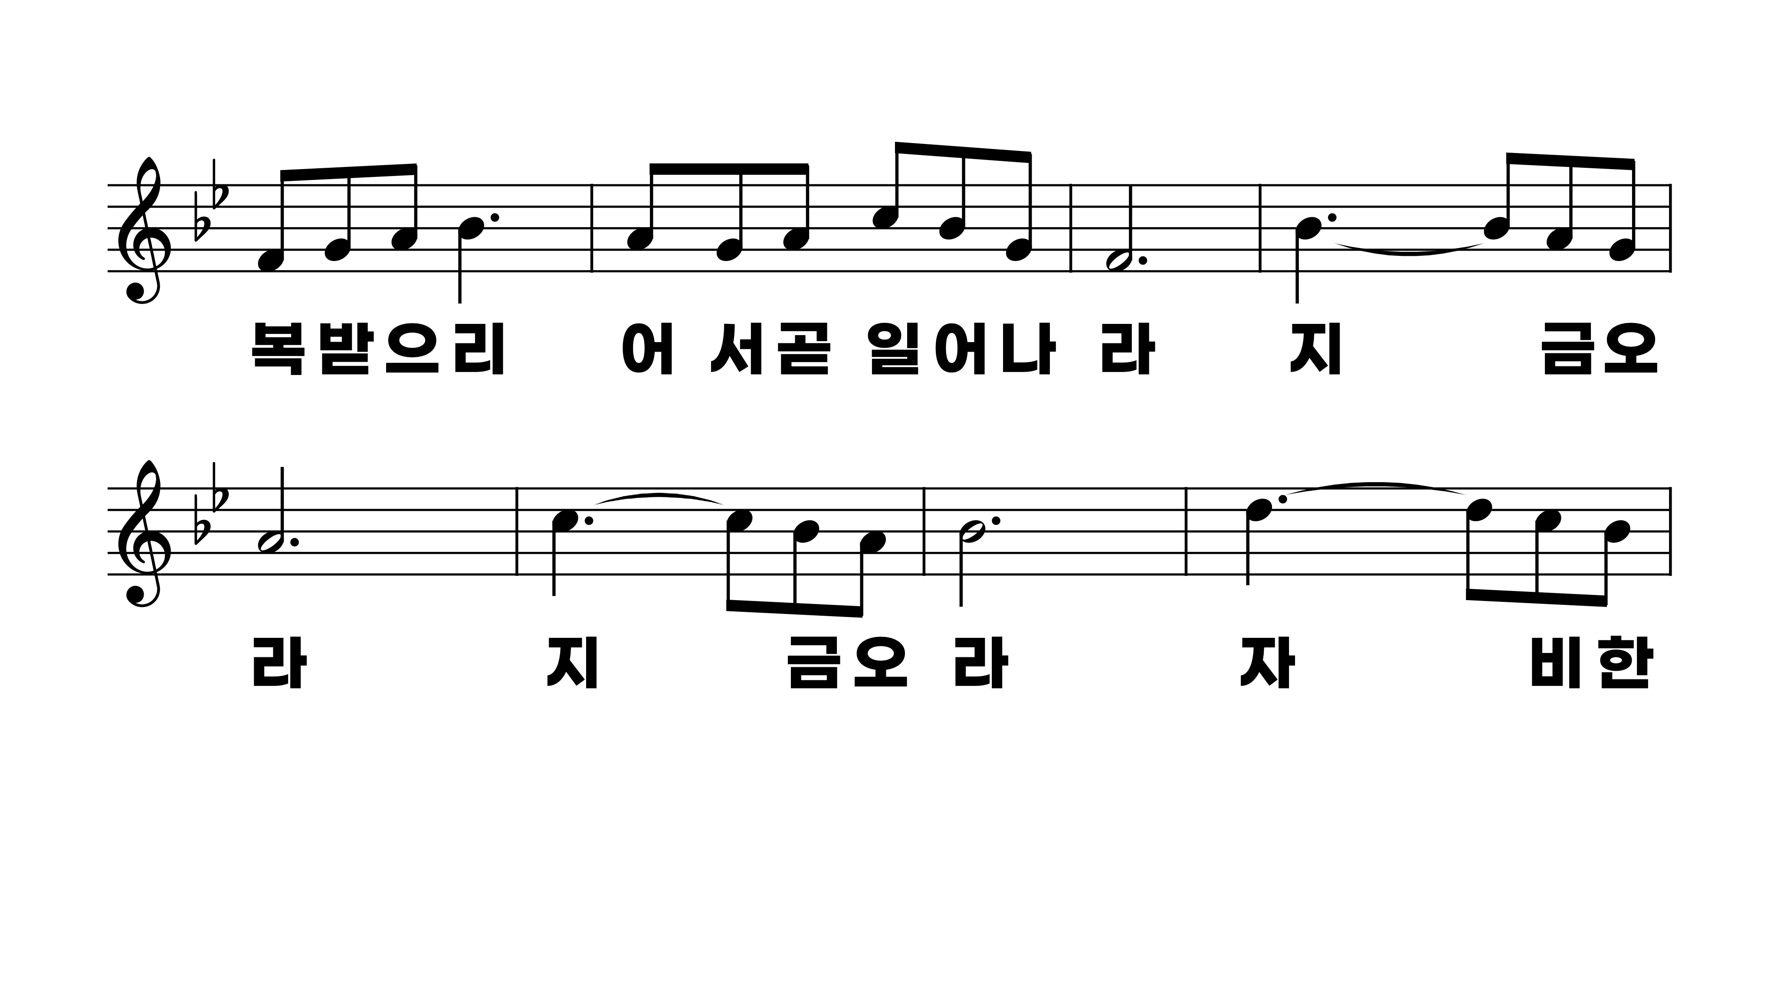
531장 자비한 주께서 부르시네
1.자비한주께
2.고달파지친
3.주께서지금
4.주님의소리

Slide 12
531장 자비한 주께서 부르시네
1.자비한주께
2.고달파지친
3.주께서지금
4.주님의소리

